Slide 1
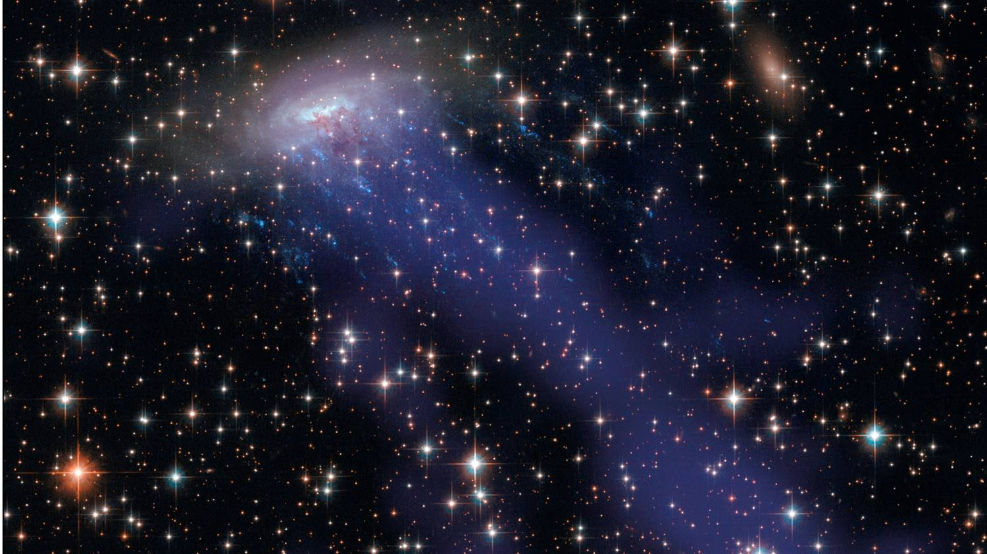

ÁGUAS-VIVAS CÓSMICAS
Natália Palivanas [natalia.palivanas @ gmail.com]
28/09/2019

Slide 2
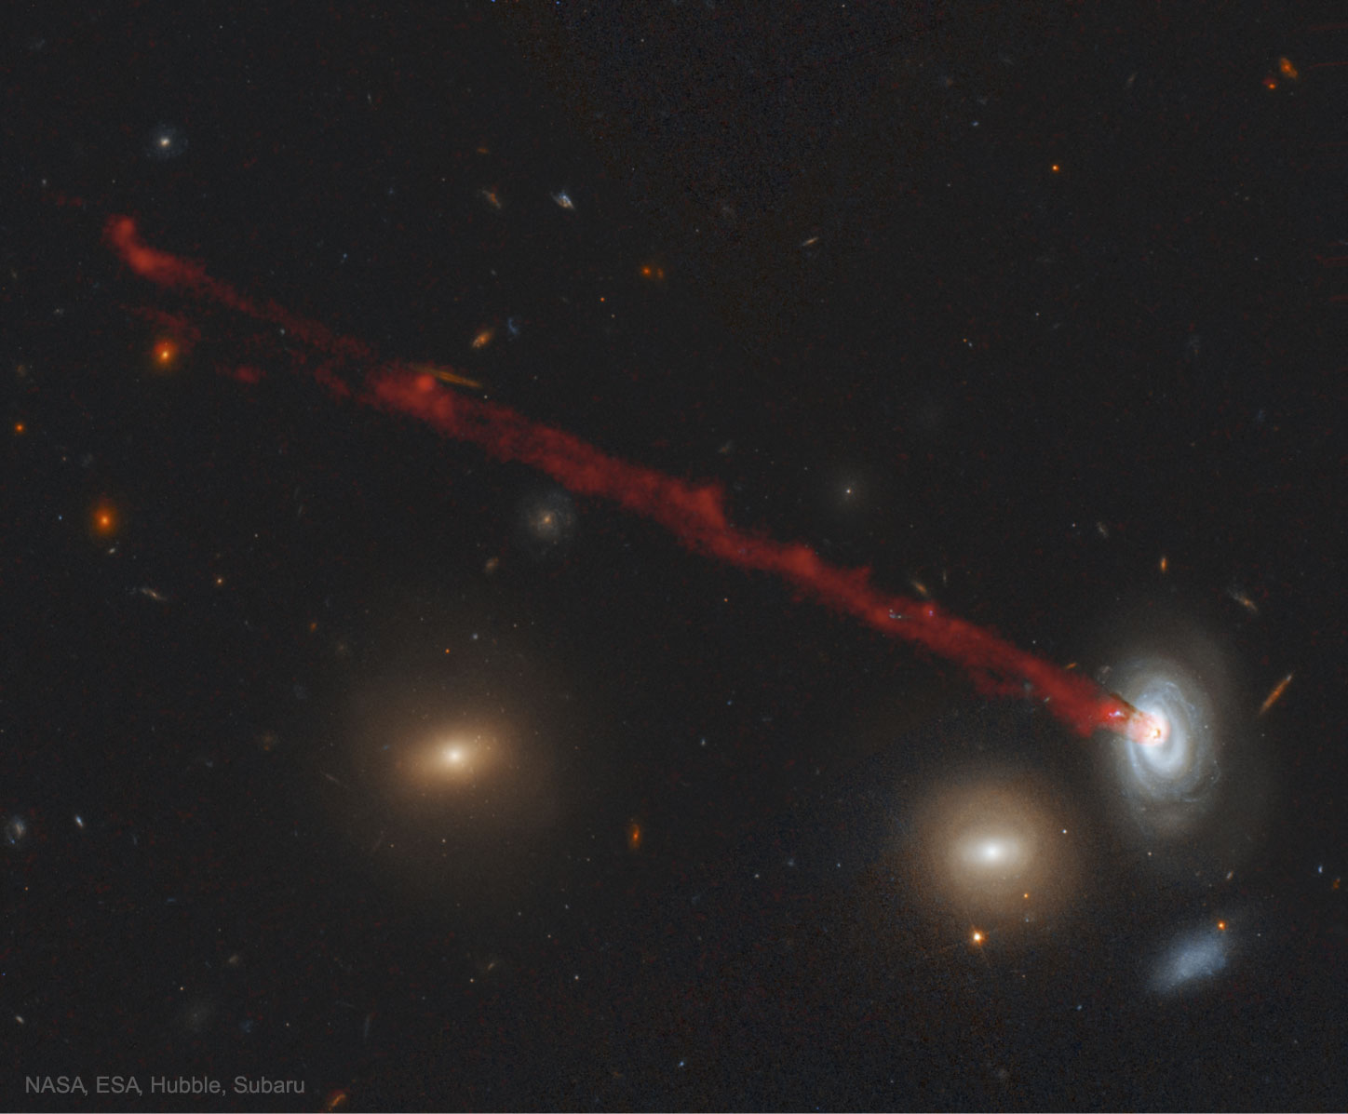
O GRANDE RASTRO GASOSO DA GALÁXIA ESPIRAL D100
28 DE JANEIRO DE 2019 - HTTPS://APOD.NASA.GOV/APOD/AP190128.HTML

Slide 3
O GRANDE RASTRO GASOSO DA GALÁXIA ESPIRAL D100
28 DE JANEIRO DE 2019 - HTTPS://APOD.NASA.GOV/APOD/AP190128.HTML
Hidrogênio quente

Slide 4
O GRANDE RASTRO GASOSO DA GALÁXIA ESPIRAL D100
28 DE JANEIRO DE 2019 - HTTPS://APOD.NASA.GOV/APOD/AP190128.HTML
Hidrogênio quente
200 MIL(!) anos-luz

Slide 5
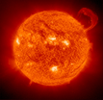

O GRANDE RASTRO GASOSO DA GALÁXIA ESPIRAL D100
28 DE JANEIRO DE 2019 - HTTPS://APOD.NASA.GOV/APOD/AP190128.HTML
Hidrogênio quente
200 MIL(!) anos-luz
400.000 x

Slide 6
O GRANDE RASTRO GASOSO DA GALÁXIA ESPIRAL D100
28 DE JANEIRO DE 2019 - HTTPS://APOD.NASA.GOV/APOD/AP190128.HTML
Hidrogênio quente
200 MIL(!) anos-luz
Estrelas novas
400.000 x

Slide 7
O GRANDE RASTRO GASOSO DA GALÁXIA ESPIRAL D100
28 DE JANEIRO DE 2019 - HTTPS://APOD.NASA.GOV/APOD/AP190128.HTML
Hidrogênio quente
200 MIL(!) anos-luz
Estrelas novas
400.000 x
Vai ficar alaranjada também

Slide 8


Slide 9
O que vocês acham que é?

Slide 10
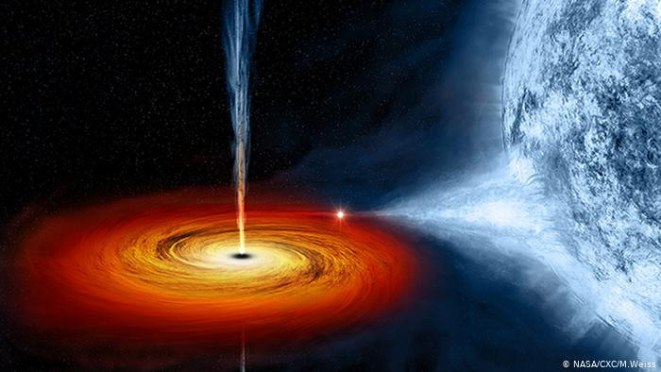
Pode ser um buraco negro?

Slide 11
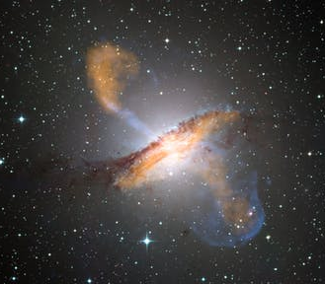
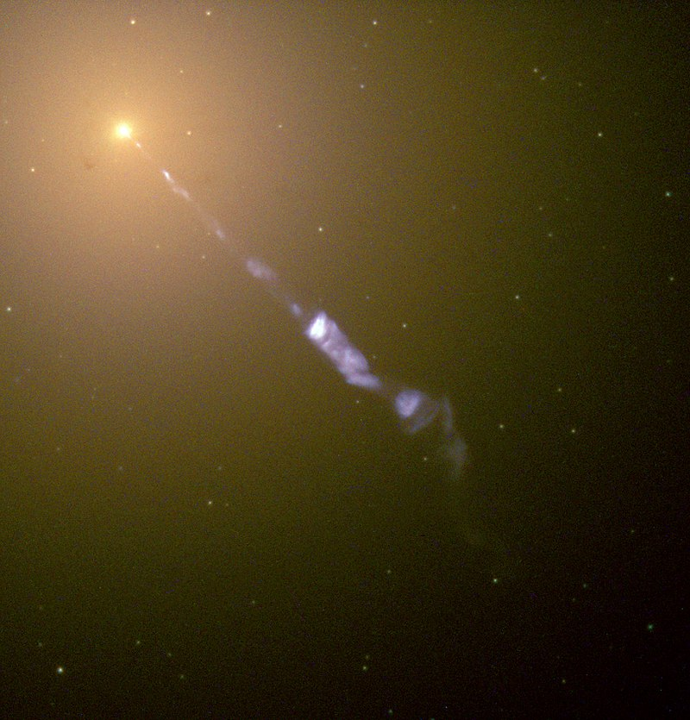
O GRANDE RASTRO GASOSO DA GALÁXIA ESPIRAL D100
28 DE JANEIRO DE 2019 - HTTPS://APOD.NASA.GOV/APOD/AP190128.HTML
Centaurus A
M87

Slide 12

Senta que lá vem um resumão sobre Galáxias

Slide 13
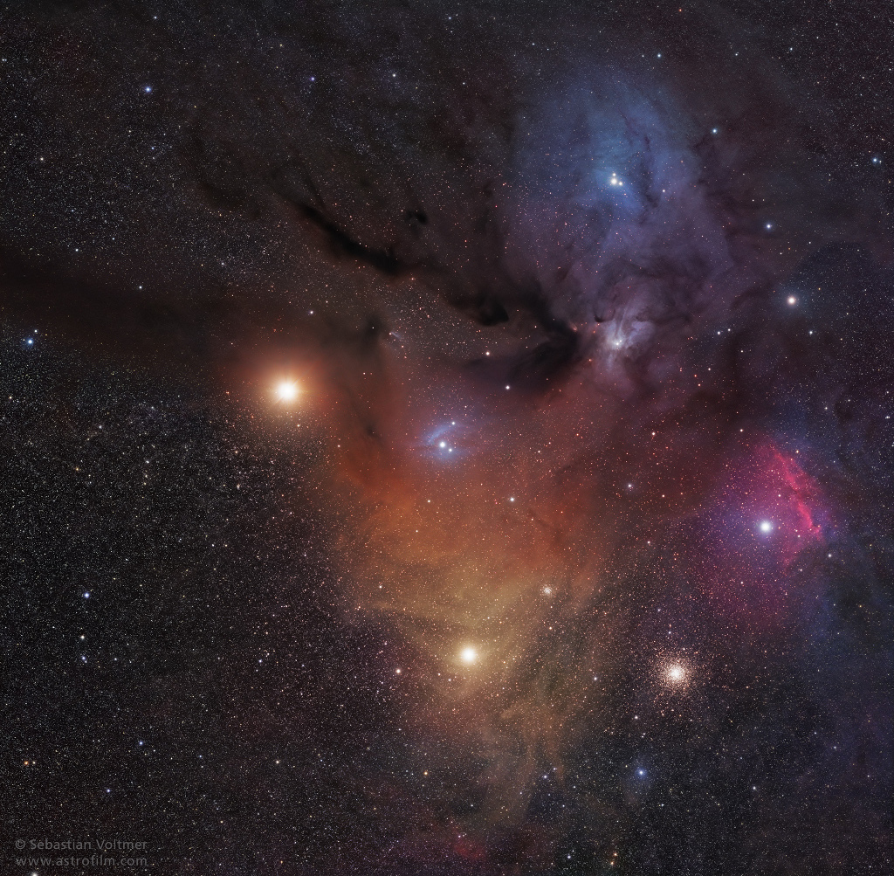
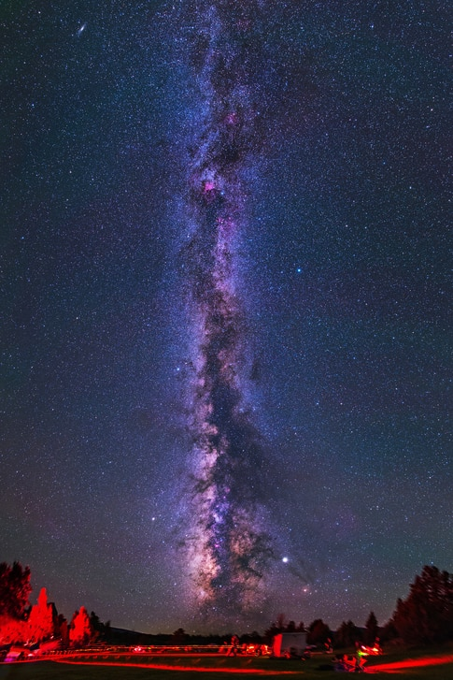

Slide 14
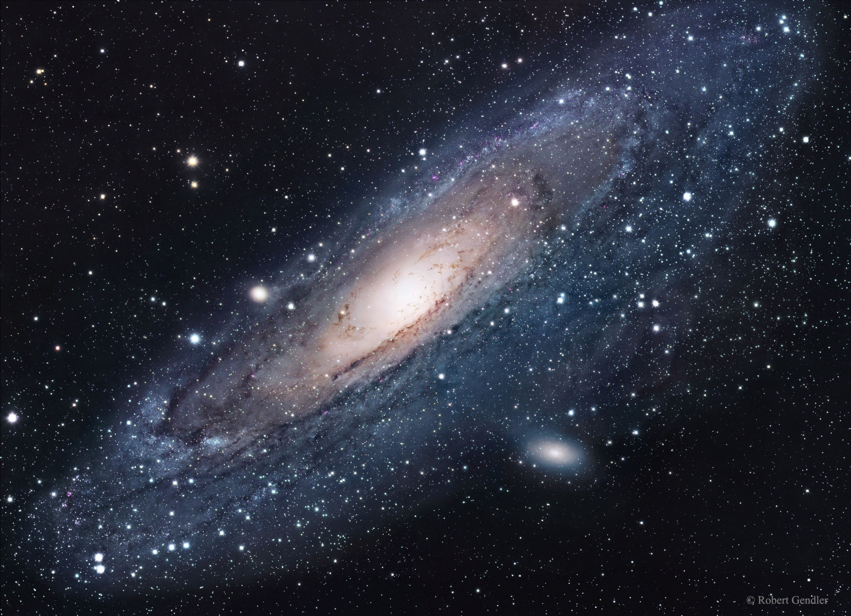

Slide 15
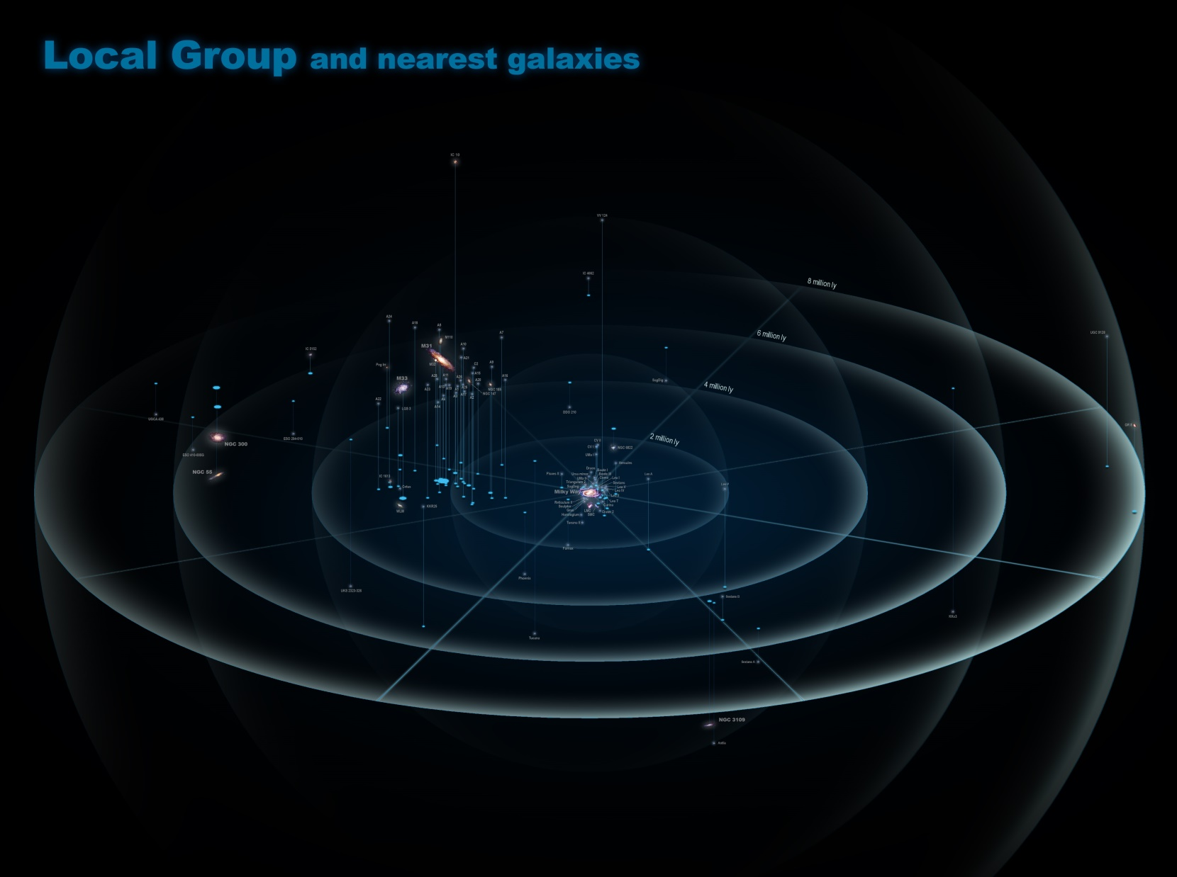
Grupo Local de galáxias

Slide 16
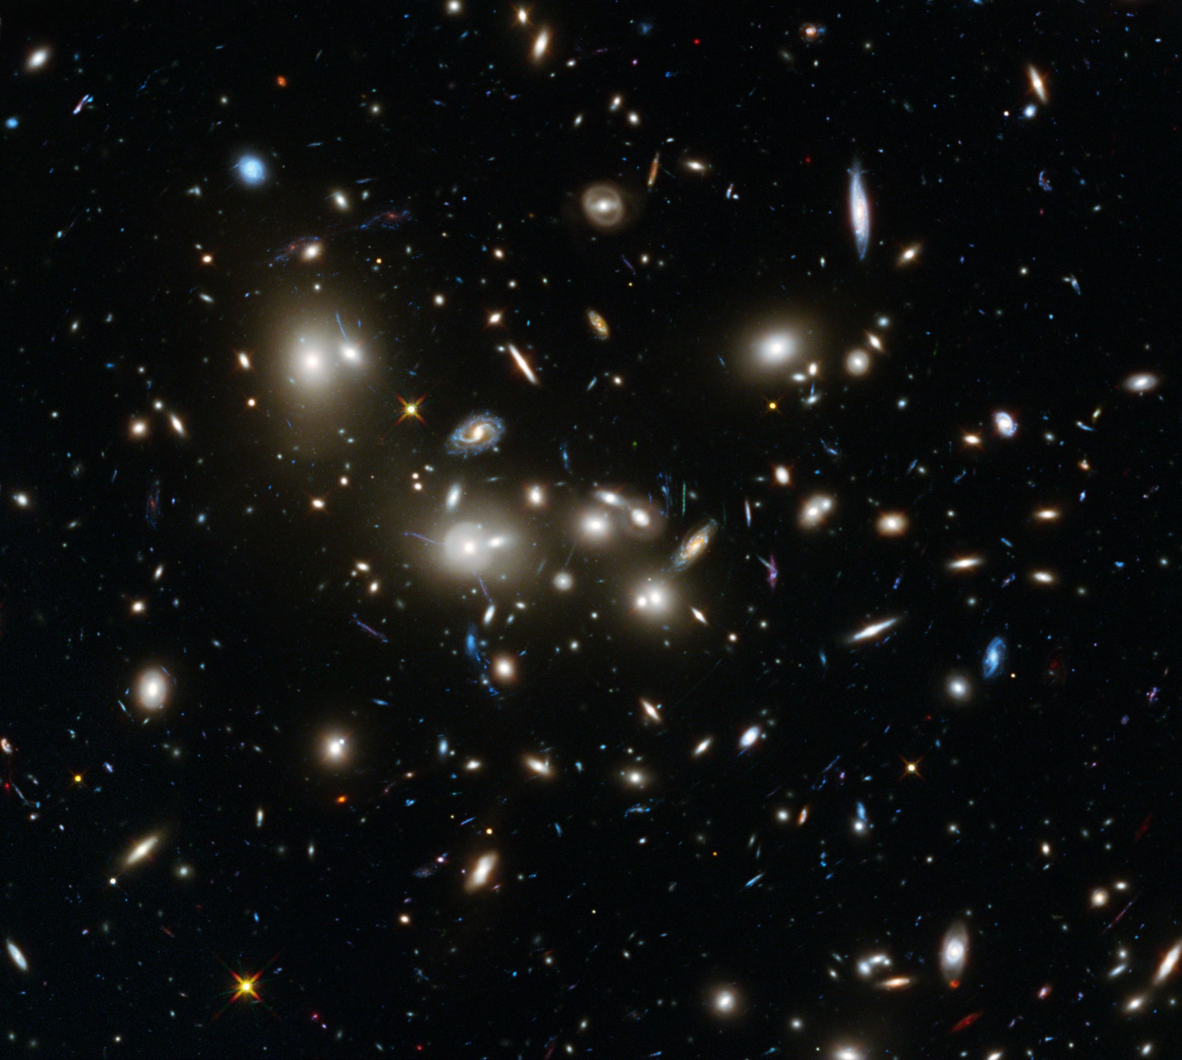
Abell 2744

Slide 17
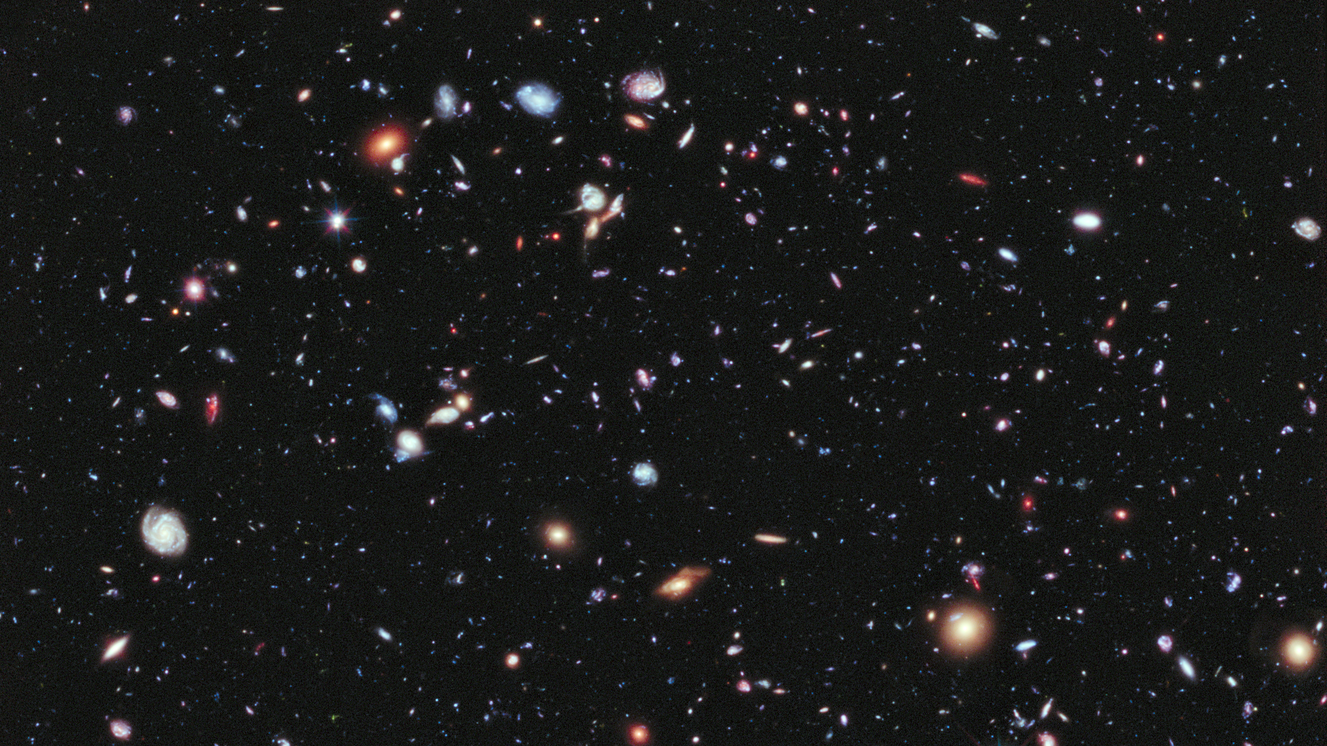
~100 bilhões de galáxias no Universo

Slide 18
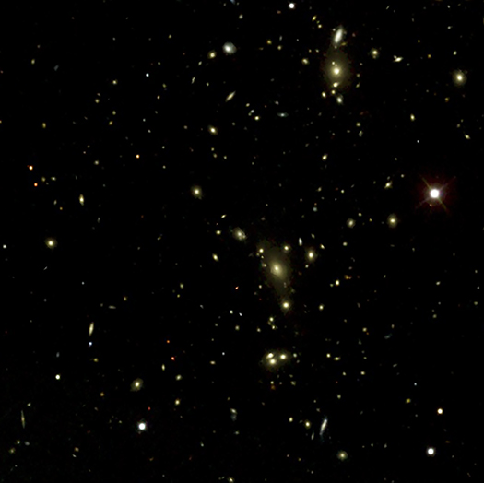
Abell 1033
O que há entre os corpos celestes
no espaço?

Slide 19
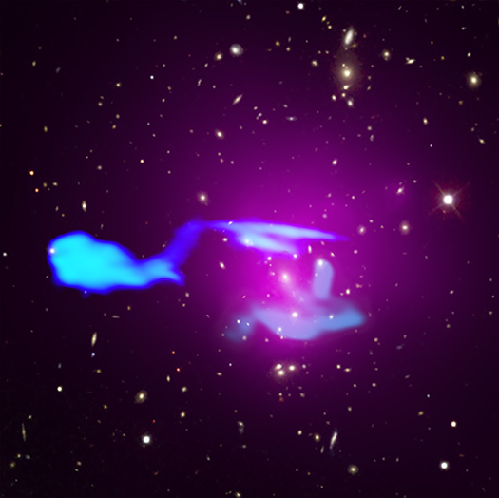
Abell 1033
O que há entre os corpos celestes
no espaço?
Muita coisa,
precisa de ajuda
para ver.

Slide 20
Entre as estrelas e as galáxias existe vácuo.
Entre as estrelas e as galáxias existe MATÉRIA.
DENSIDADE DE MATÉRIA BARIÔNICA
Meio interplanetário | 5.000.000 partículas por m³
Meio interestelar | 100.000 partículas por m³
Meio intergalático | 1 a 10 partículas por m³
Meio intra-aglomerado | 1.000 partícular por m³
Atmosfera da Terra | ~ 25 x 10²⁴ partículas por m³

Slide 21
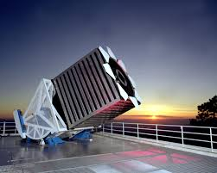

Abell 1033
Visível

Slide 22
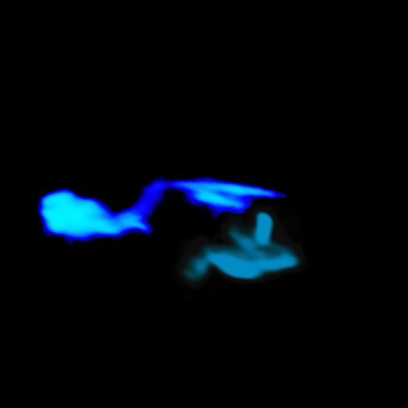
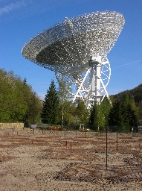
Abell 1033
Rádio

Slide 23

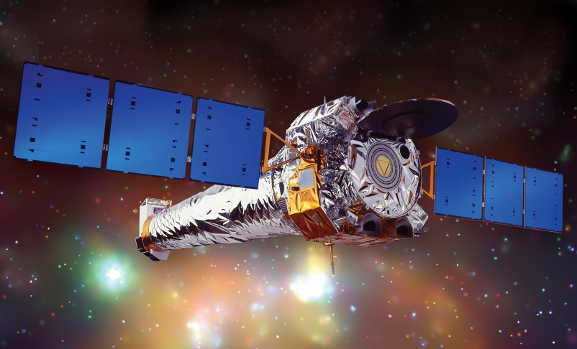
Abell 1033
Raio X

Slide 24
Abell 1033
Raio X
Visível
Rádio

Slide 25
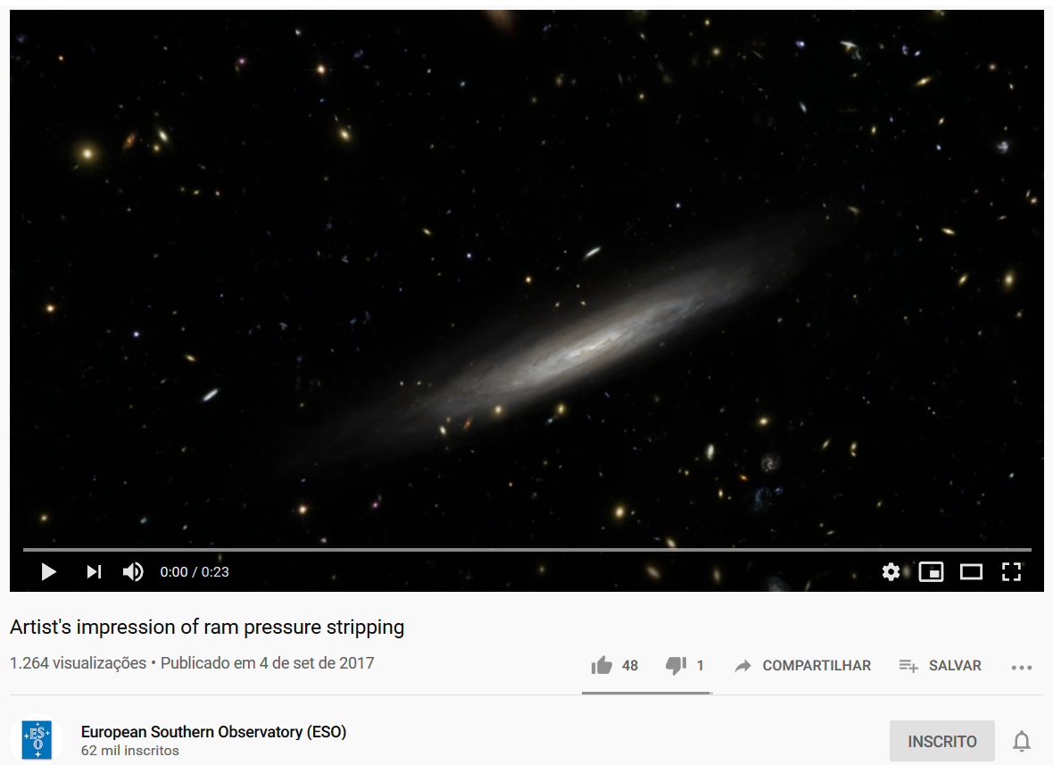
O que acontece quanto a galáxia “nada” pelo meio?
https://www.youtube.com/watch?v=6CS6PAR1qtU

Slide 26
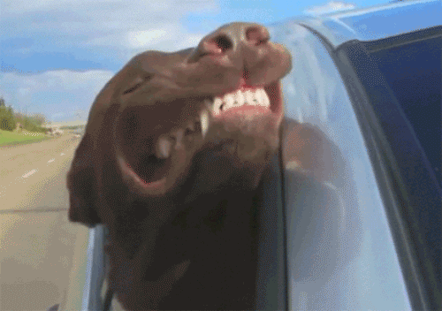
O que acontece quanto a galáxia “nada” pelo meio?

Slide 27
Algums CASOS DE RPS

Slide 28
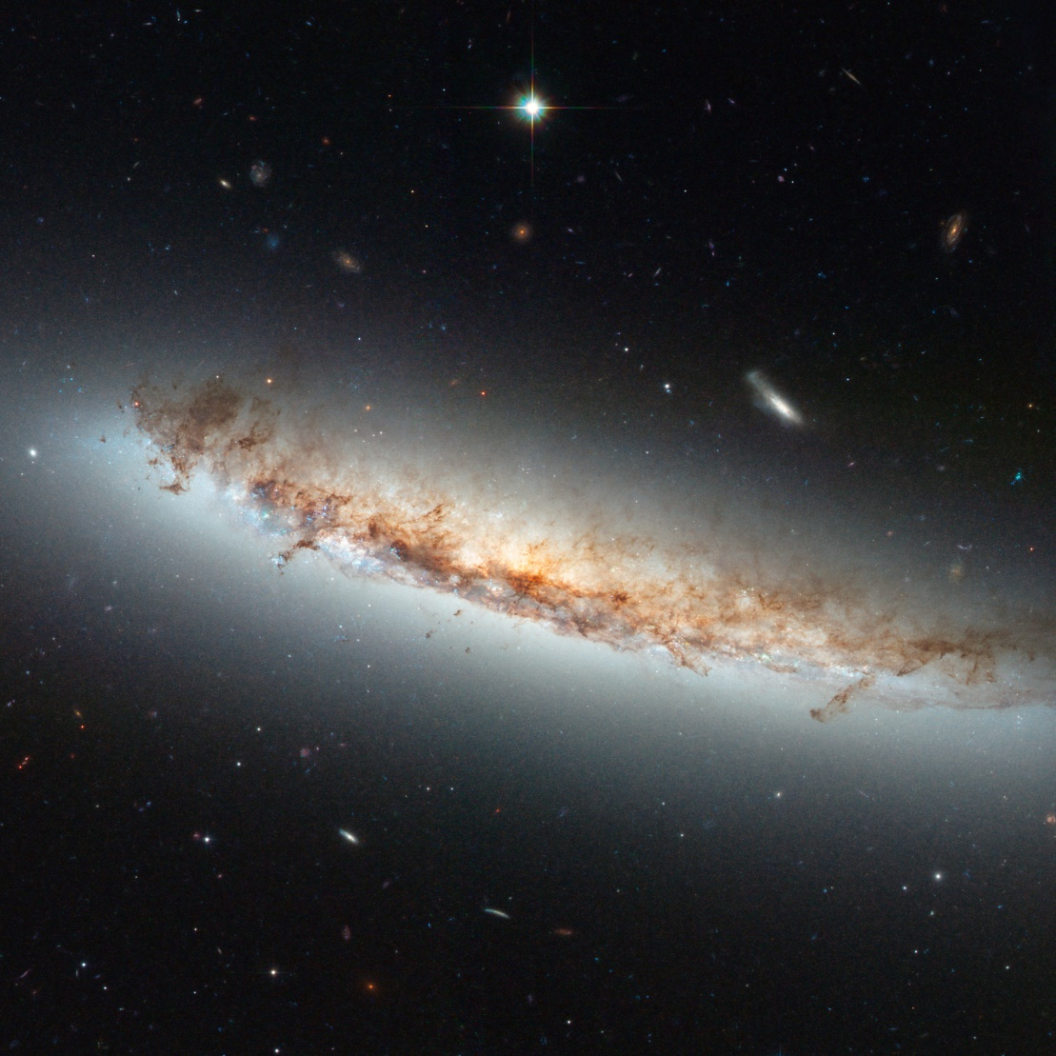
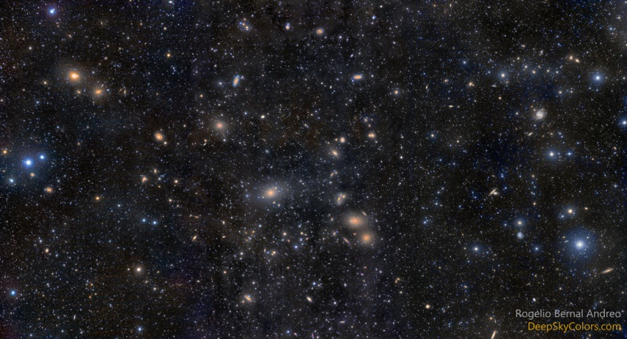
NGC 4402
Aglomerado de Virgem
53 milhões de anos-luz
~1000 galáxias

Slide 29
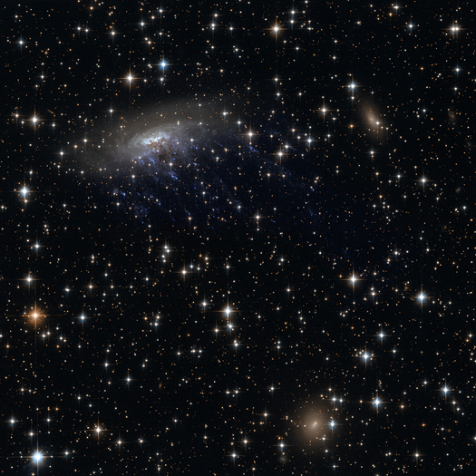
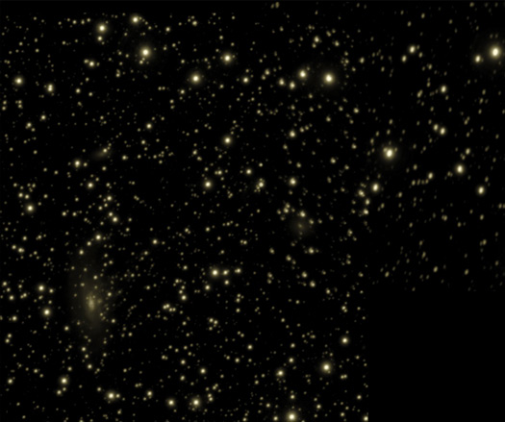
ESO 137-001
Abell 3627
222 milhões de anos-luz
~1000 galáxias
Visível

Slide 30

ESO 137-001
Abell 3627
222 milhões de anos-luz
~1000 galáxias
Raio X

Slide 31
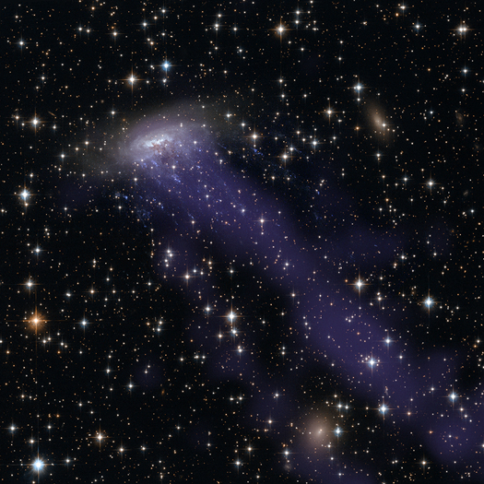
ESO 137-001
Abell 3627
222 milhões de anos-luz
~1000 galáxias
Visível + Raio X

Slide 32
ESO 137-001
7 milhões de km/h
Novas estrelas
80 milhões de °C
Abell 3627
222 milhões de anos-luz
~1000 galáxias
Visível + Raio X

Slide 33
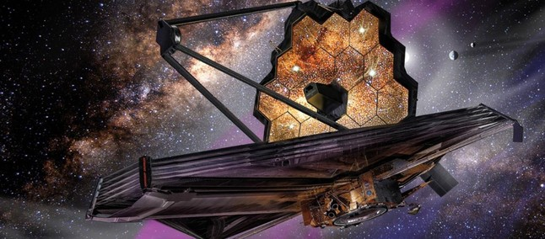
ESO 137-001
7 milhões de km/h
Novas estrelas
80 milhões de °C
Abell 3627
222 milhões de anos-luz
~1000 galáxias
Visível + Raio X

Slide 34
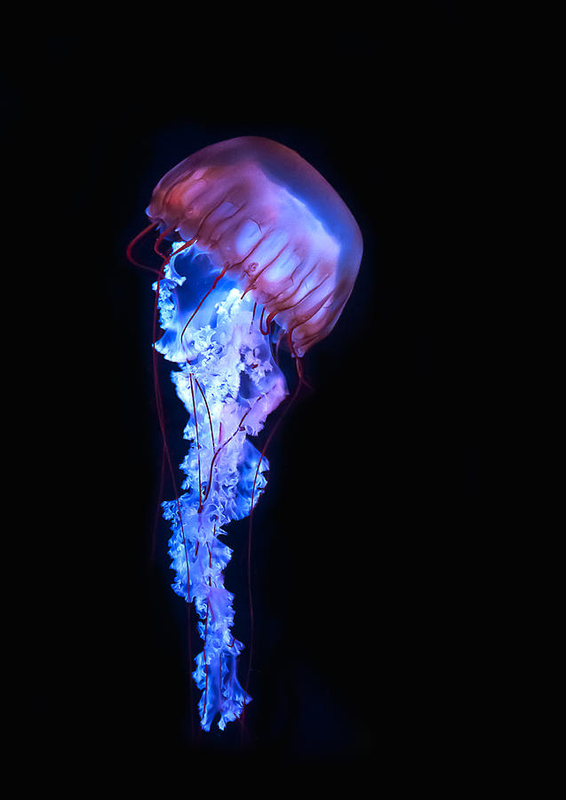
ESO 137-001
7 milhões de km/h
Novas estrelas
80 milhões de °C
Abell 3627
222 milhões de anos-luz
~1000 galáxias
Visível + Raio X

Slide 35
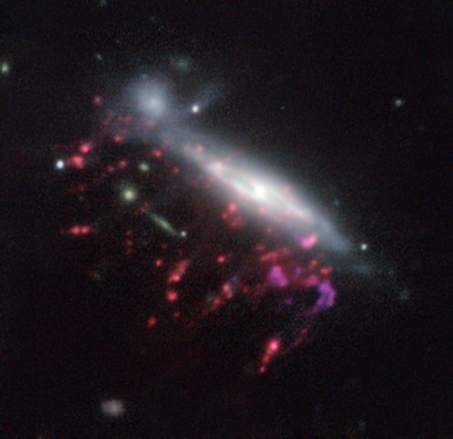
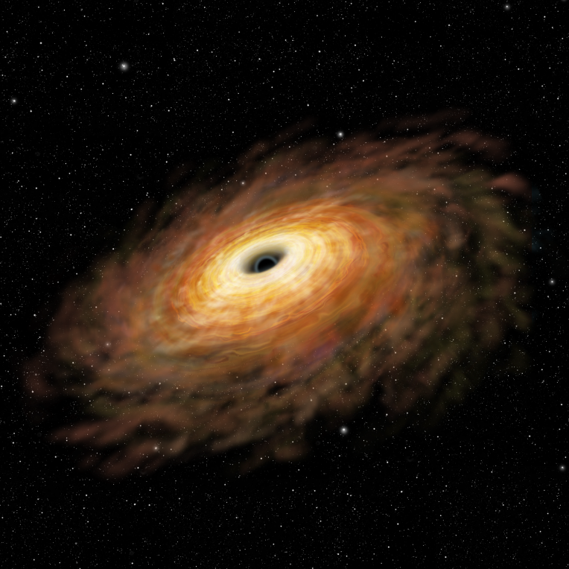
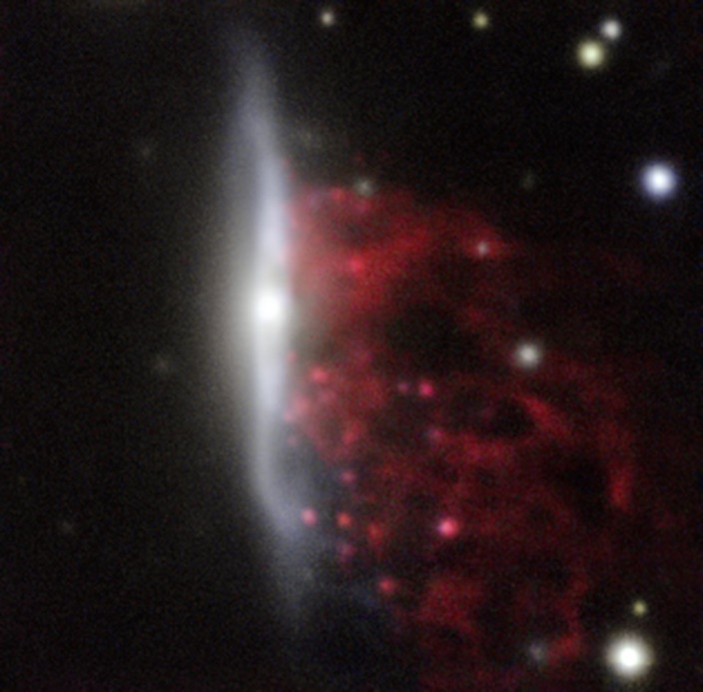
JO204
Quem veio primeiro:
o buraco negro supermassivo
ou a água-viva?
JW100

Slide 36
Imagem inédita de um buraco negro bebendo matéria:

Slide 37
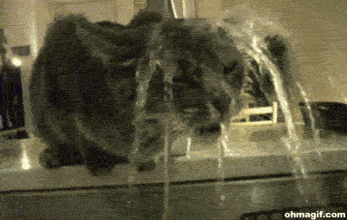
Imagem inédita de um buraco negro bebendo matéria:

Slide 38
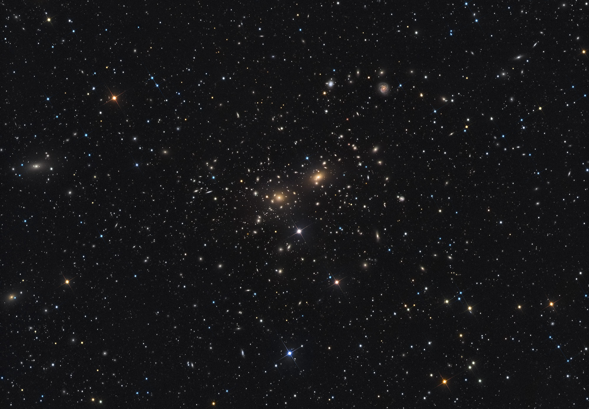
Afinal, e a D100?
320 mi anos-luz
1000+ galáxias
Aglomerado da Coma (Abell 1656)

Slide 39
Afinal, e a D100?
320 mi anos-luz
1000+ galáxias
Aglomerado da Coma (Abell 1656)

Slide 40
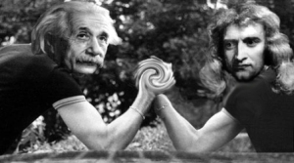
O GRANDE RASTRO GASOSO DA GALÁXIA ESPIRAL D100
28 DE JANEIRO DE 2019 - HTTPS://APOD.NASA.GOV/APOD/AP190128.HTML
Aglomerado de Galáxias

Slide 41
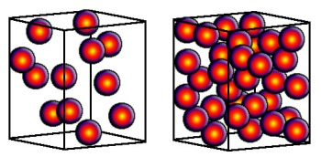
O GRANDE RASTRO GASOSO DA GALÁXIA ESPIRAL D100
28 DE JANEIRO DE 2019 - HTTPS://APOD.NASA.GOV/APOD/AP190128.HTML
Aglomerado de Galáxias
Densidade de partículas no meio

Slide 42
O GRANDE RASTRO GASOSO DA GALÁXIA ESPIRAL D100
28 DE JANEIRO DE 2019 - HTTPS://APOD.NASA.GOV/APOD/AP190128.HTML
200 mil estrelas
Aglomerado de Galáxias
Densidade de partículas no meio
Pressão + temperatura = estrelas

Slide 43
O GRANDE RASTRO GASOSO DA GALÁXIA ESPIRAL D100
28 DE JANEIRO DE 2019 - HTTPS://APOD.NASA.GOV/APOD/AP190128.HTML
Estrelas de 500 milhões
a 13 bilhões de anos
Aglomerado de Galáxias
Densidade de partículas no meio
Pressão + temperatura = estrelas
Cores das galáxias

Slide 44
O GRANDE RASTRO GASOSO DA GALÁXIA ESPIRAL D100
28 DE JANEIRO DE 2019 - HTTPS://APOD.NASA.GOV/APOD/AP190128.HTML
Aglomerado de Galáxias
Densidade de partículas no meio
Pressão + temperatura = estrelas
Cores das galáxias
Evolução das galáxias

Slide 45
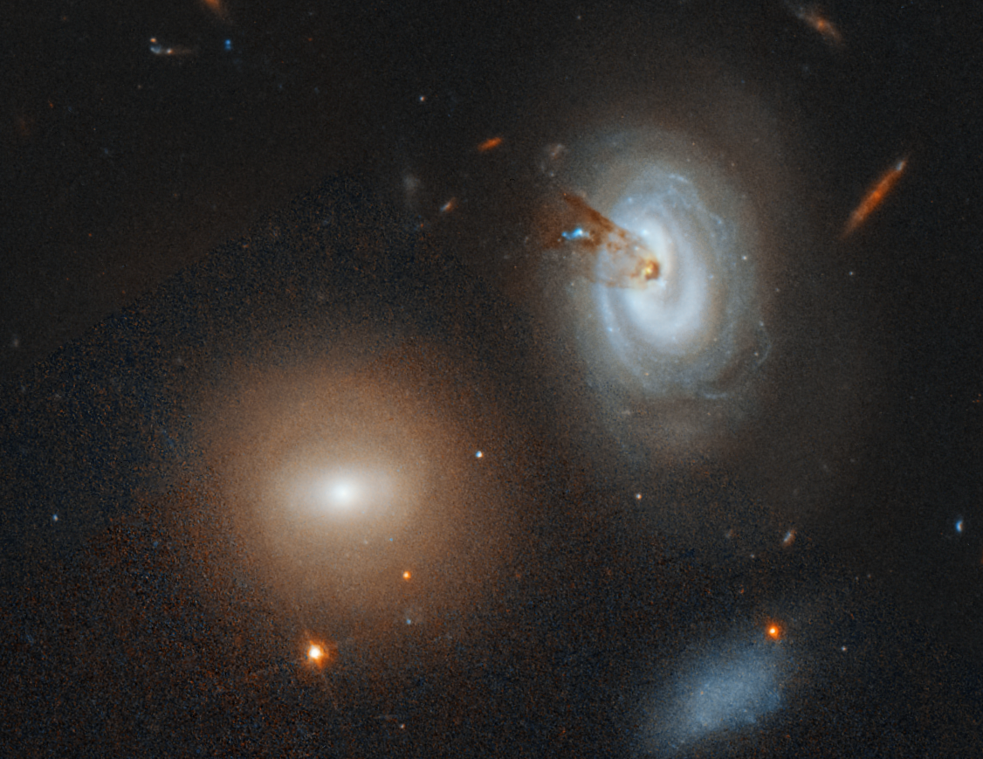

Slide 46
Imagens
Galáxia D100 e o rastro gasoso: https://apod.nasa.gov/apod/ap190128.html
Rho Ophiuchi e Marte: https://apod.nasa.gov/apod/ap160908.html
Via Láctea: https://www.stellarvue.com/stellarblog/milky-way-from-scorpius-to-andromeda-tony-hallas/
Andrômeda: https://apod.nasa.gov/apod/ap181217.html
Grupo local: https://upload.wikimedia.org/wikipedia/commons/1/1c/Local_Group_and_nearest_galaxies.jpg
Aglomerado Abell 2744: https://en.wikipedia.org/wiki/File:Heic1401a-Abell2744-20140107.jpg
Hublle Extreme Deep Field: https://hubblesite.org/contents/news-releases/2012/news-2012-37.html
Aglomerado da Coma (Abell 1656): http://www.sternwarte-baerenstein.de/abell-1656-en.html
Abell 1033: https://chandra.harvard.edu/photo/2018/a1033/
NGC 4402: https://www.spacetelescope.org/images/heic0911c/
Aglomerado da Virgem: https://apod.nasa.gov/apod/ap150804.html
ESO 137-001: https://chandra.harvard.edu/photo/2014/eso137/
Abell 3627: https://chandra.harvard.edu/photo/2010/eso137/
JO204: https://www.eso.org/public/images/eso1725a/
JW 100: https://www.eso.org/public/images/eso1725b/

Slide 47
Referências
https://www.nature.com/articles/nature23462

Slide 48
Para saber mais

Slide 49

Obrigada :)

